Slide 1
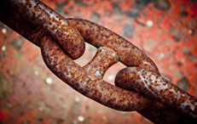
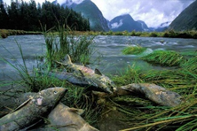
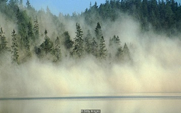
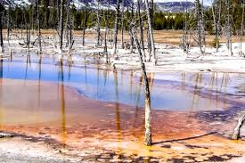
KHỞI ĐỘNG
Những hình ảnh sau khiến em liên tưởng đến hiện tượng nào trong các hiện tượng sau:
Mưa acid Mù quang hóa Hiệu ứng nhà kính

Slide 2
Bài 5
MỘT SỐ HỢP CHẤT CỦA NITROGEN VỚI OXYGEN

Slide 3
Các oxide của nitrogen. Hiện tượng mưa acid.
01
NỘI DUNG
02
Nitric acid
03
Hiện tượng phú dưỡng

Slide 4
01
CÁC OXIDE CỦA NITROGEN
HIỆN TƯỢNG MƯA ACID

Slide 5
V
CÁC OXIDE CỦA NITROGEN – HIỆN TƯỢNG MƯA ACID
NHÓM 1, 3
NHÓM 2, 4
Quan sát SGK, cho biết nguồn gốc các oxide của nitrogen trong không khí.
Tác hại của các oxide này.
Nêu hiện tượng mưa acid.
Tác hại của mưa acid đối với môi trường, sức khỏe con người.

Slide 6
V
CÁC OXIDE CỦA NITROGEN
1. Nguồn gốc:
Hiện tượng trong tự nhiên : Sấm sét, núi lửa hoạt động, cháy rừng…
Trong đời sống, do con người tiêu thụ nhiều nguyên liệu : than đá, dầu mỏ.
2. Các oxide của nitrogen là loại hợp chất gây ô nhiễm không khí.
Quan sát SGK, cho biết nguồn gốc các oxide của nitrogen trong không khí.
Tác hại của các oxide này.

Slide 7
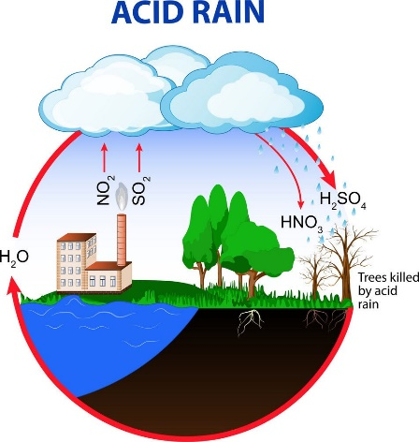
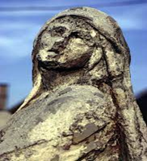
V
CÁC OXIDE CỦA NITROGEN
Trong thành phần than đá và dầu mỏ có chứa sulfur, quá trình đốt sản sinh ra các khí độc hại như: sulfur dioxide(SO₂) và nitrogen dioxide (NO₂).
Các khí này hòa tan với hơi nước trong không khí tạo thành các Sulfuric acid (H₂SO₄) và nitric acid (HNO₃).
Nước mưa có độ pH dưới 5,6 được gọi là mưa acid.
NHÓM 2, 4
Nêu hiện tượng mưa acid.
Tác hại của mưa acid đối với môi trường, sức khỏe con người.
Một số tác hại của mưa acid là
• Làm xói mòn bề mặt các công trình kiến trúc.
• Ảnh hưởng lớn đến cây trồng.
• Ảnh hưởng xấu đến các loài sinh vật,...

Slide 8
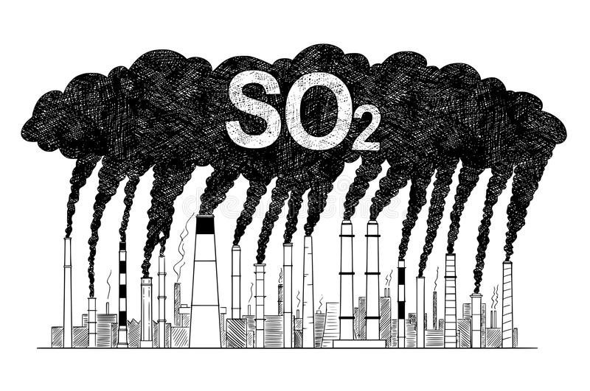
CÁC OXIDE CỦA NITROGEN
3. Mưa acid
Có pH < 5,6, gây nhiều tác hại với môi trường, sức khỏe con người
Tác nhân gây mưa acid: SO₂ và NO_{x}
PTHH:

Slide 9
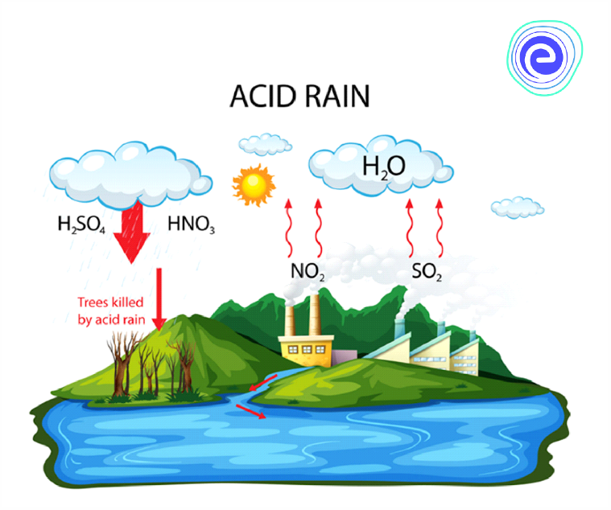
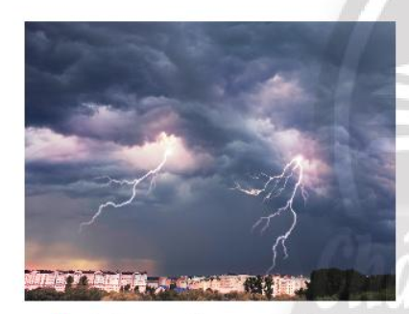
V
CÁC OXIDE CỦA NITROGEN
Nitrogen oxide được hình thành từ những hiện tượng trong tự nhiên hoặc các thiết bị hoạt động ở nhiệt độ cao. Các khí này độc gây ảnh hưởng đến sức khoẻ con người, là một trong những nguyên nhân chính gây nên hiệu ứng nhà kính và hiện tượng mưa acid.
Mưa acid tạo thành do lượng khí thải SO_{x} và NO_{x}, từ các quá trình tiêu thụ than đá, dầu mỏ và các nhiên liệu tự nhiên khác trong sản xuất, sinh hoạt của con người.

Slide 10
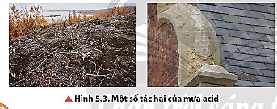
V
CÁC OXIDE CỦA NITROGEN
Câu 1: Viết các phương trình hoá học của chuỗi phản ứng tạo ra acid từ nitrogen trong không khí: N₂ →NO → NO₂ → HNO₃
Câu 2: Quan sát Hình 5.3, hãy nêu một số tác hại của mưa acid.
(2) 2NO + O₂ → 2NO₂
(3) 4NO₂ + O₂ + 2H₂O → 4HNO₃
Một số tác hại của mưa acid là
• Làm xói mòn bề mặt các công trình kiến trúc.
• Ảnh hưởng lớn đến cây trồng.
• Ảnh hưởng xấu đến các loài sinh vật,...

Slide 11
CÁC OXIDE CỦA NITROGEN
Câu 3: Hình ảnh về ảnh hưởng của mưa acid đối với môi trường.

Slide 12
02
NITRIC ACID

Slide 13
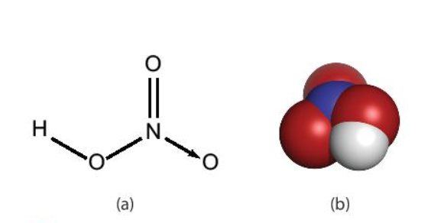
V
NITRIC ACID
Cấu tạo phân tử - tính chất vật lí của nitric acid
Làm việc theo bàn, quan sát hình 5.4 nêu:
1. Đặc điểm cấu tạo của nitric acid.
2. Từ đặc điểm cấu tạo, dự đoán tính tan và tính chất hóa học của nitric acid.
Nitric acid tinh khiết là chất lỏng không màu, bốc khói mạnh trong không khí ẩm.
Nitric acid tan trong nước theo bất kì tỉ lệ nào.
Nitric acid thương mại thường có nồng độ 68%, khối lượng riêng là 1,40 g/cm.

Slide 14
V
NITRIC ACID
Cấu tạo phân tử - tính chất vật lí của nitric acid
Làm việc theo bàn, quan sát hình 5.4 cho biết:
Các liên kết hoá học giữa các nguyên tử trong phân tử HNO₃ thuộc loại liên kết gì. Xác định số oxi hoá của nitrogen trong HNO₃ . Dự đoán vai trò của HNO₃ trong các phản ứng oxi hoá – khử
Liên kết hóa học giữa các nguyên tử trong phân tử HNO₃
• liên kết cộng hoá trị
• liên kết cho - nhận
Trong hợp chất HNO₃, N có số oxi hóa cao nhất là +5 => trong các phản ứng oxi hóa khử thể hiện tính oxi hóa.

Slide 15
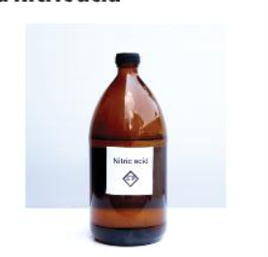
NITRIC ACID
Cấu tạo phân tử - tính chất vật lí của nitric acid
Do HNO₃ là một acid kém bền.
+) Trong điều kiện thường, có ánh sáng dung dịch acid đặc bị phân hủy một phần giải phóng khí NO₂ khí này tan trong trong dung dịch acid làm cho dung dịch có màu vàng.
⇒ Phải bảo quản HNO₃ trong bình tối màu.
Câu 5: Tại sao phải bảo quản nitric acid trong lọ tối màu?

Slide 16
NITRIC ACID
2. Tính chất hóa học
Tính chất hóa học của acid?
Làm việc theo nhóm, hoàn thành phiếu học tập sau trong 2 phút
Làm quỳ tím chuyển sang màu đỏ
Tác dụng với kim loại, base oxide, hydroxide, muối.
1. Nêu tính chất hóa học của acid?
2. Nitric thể hiện tính acid, viết PTHH của nitric acid với CuO, Ca(OH)₂, CaCO₃.
CuO + 2HNO₃ → Ca(NO₃)₂ + H₂O
Ca(OH)₂ + 2HNO₃ → Ca(NO₃)₂ + 2H₂O
CaCO₃ + 2HNO₃ → Ca(NO₃)₂ + H₂O + CO₂

Slide 17
NITRIC ACID
Tính chất hóa học và ứng dụng
Hỗn hợp HNO₃ đặc : HCl đặc c có tỉ lệ thể tích 1 : 3 => dung dịch nước cường toan. Dung dịch này có khả năng hoà tan platinum và vàng.
Fe, Al, Cr thụ động hóa trong HNO₃ đặc, nguội.

Slide 18
03
HIỆN TƯỢNG PHÚ DƯỠNG

Slide 19
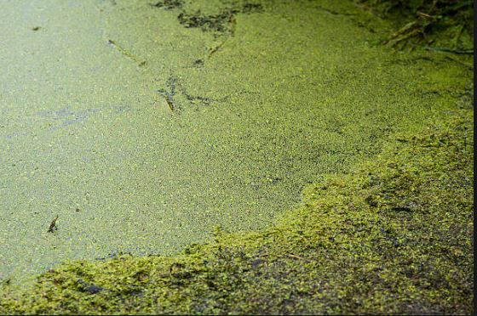
HIỆN TƯỢNG PHÚ DƯỠNG
Nguyên nhân
Nguyên nhân của hiện tượng phú dưỡng là do sự dư thừa dinh dưỡng đã cung cấp nguồn thức ăn dồi dào cho sinh vật phù du phát triển rất mạnh.
Làm việc theo nhóm, trong 2 phút, nêu: Nguyên nhân, tác hại của hiện tượng phú dưỡng.
Tác hại
Cản trở sự hấp thụ ánh sáng mặt trời vào nước, làm giảm sự quang hợp của thực vật thuỷ sinh.
Rong, tảo phát triển mạnh gây thiếu nguồn oxygen trầm trọng cho các loài khác => mất cân bằng sinh thái.
Xác rong, tảo phân huỷ gây ô nhiễm môi trường nước, không khí và tạo chất bùn lắng xuống lòng ao, hồ.

Slide 20
HIỆN TƯỢNG PHÚ DƯỠNG
Câu 6: Hãy cho biết dấu hiệu nhận biết hiện tượng phú dưỡng .
- Màu nước đục: Nước trong hồ, ao có màu xanh đen do lượng chất hữu cơ và chất dinh dưỡng có mặt trong nước.
- Tầng nước ở độ sâu thấp có mùi hôi: Lượng chất hữu cơ nhiều có thể gây ra tình trạng phân hủy và sản sinh khí độc, gây mùi hôi trong tầng nước ở độ sâu thấp.

Slide 21
HIỆN TƯỢNG PHÚ DƯỠNG
Câu 7. Nêu các biện pháp nhằm hạn chế hiện tượng phú dưỡng xảy ra ở các ao, hồ.

Slide 22
HIỆN TƯỢNG PHÚ DƯỠNG
Điều tiết lượng nước
Tăng lưu lượng nước
Biện pháp
Kiểm soát lượng nước thải được xả ra từ hệ thống thoát nước, xử lý nước thải.
Thực hiện vệ sinh định kỳ: Tối thiểu hóa sự tích tụ chất thải bằng cách định kỳ thực hiện vệ sinh hồ, ao.

Slide 23
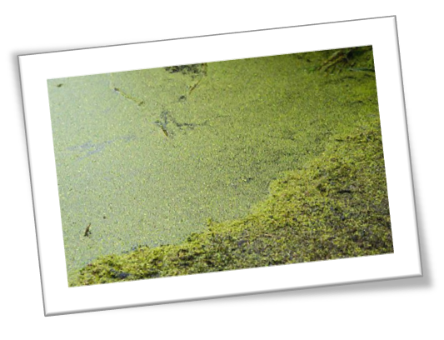
HIỆN TƯỢNG PHÚ DƯỠNG
Câu 8: Nước thải chăn nuôi là một trong những yếu tố gây nên hiện tượng phú dưỡng cho ao, hồ. Hãy giải thích điều này.
Nước thải chăn nuôi là nguồn thải giàu chất hữu cơ nhất, thường đến từ các cơ sở chăn nuôi gia đình. Phân hữu cơ chứa lượng lớn nitrogen và phosphorus thúc đẩy quá trình phú dưỡng diễn ra theo tiến trình nhanh nhất.

Slide 25
non
Ong
học
việc

Slide 26
Trong phân tử HNO₃, nguyên tử N có
A. số oxi hoá +5.
B. số oxi hoá +2
C. số oxi hoá +4.
D. số oxi hoá +3

Slide 27
Cho sơ đồ: (X) + HNO₃ → Fe(NO₃)₃ + H₂O
A. Fe(OH)₃
B. Fe
C. Fe(OH)₂
D. FeO

Slide 28
Phát biểu nào dưới đây không đúng?
A. Màu nước đục, nước ao có màu xanh đen.
C. Nước ao, hồ trong, các loại tảo phát triển chậm.
B. Rong, tảo trong ao, hồ phát triển mạnh.
D. Tảo xanh phát triển dày đặc trong nước.

Slide 29
Phát biểu nào dưới đây không đúng?
A. Hiện tượng phú dưỡng là sự tích tụ lượng lớn chất dinh dưỡng (hợp chất nitrogen và hợp chất phosphorus) trong nguồn nước.
B. Hiện tượng phú dưỡng làm giảm hàm lượng oxygen trong nước, gây ảnh hưởng xấu cho các loài sinh vật khác trong ao, hồ.
C. Hiện tượng phú dưỡng gây ra nhiều tác động xấu tới hệ sinh thái, môi trường của ao, hồ.
D. Hiện tượng phú dưỡng làm thực vật như rong, rêu, tảo sinh sôi, tạo ra nhiều oxygen cho cá, sinh vật trong ao, hồ phát triển.

Slide 30
gặp
Hẹn
Lại
……

